Slide 1
システムプログラミング
第１２回
プロセス間通信
情報工学科 篠埜 功

Slide 2
今回の内容
プロセス間通信
シグナル（前回）
パイプ（今回）
ソケット（今回以降）

Slide 3
プロセス間通信 （IPC:Inter Process Communication）
プロセス間でデータのやり取りを行う機構
例）
X window system: XサーバとXクライアント
World wide web: webサーバーとwebブラウザ

Slide 4
UNIXでのプロセス間通信の機構
パイプ： １つのUNIXシステム内のプロセス間の通信に用いる
ソケット： インターネット上の異なるUNIXシステム間の通信に用いる
パイプやソケットはファイル記述子でアクセス
read(), write()システムコールでファイル同様に扱える
（上記の他、共有メモリを使ってプロセス間の通信を行う方法もある）

Slide 5
パイプとは？
メモリ内に設けられるバッファリング領域
２つのプロセス（親子関係、直系）をパイプで繋ぐ
読み出し用の口と書き込み用の口がある
ファイル記述子を使ってアクセス
ファイル記述子を共有できる親子関係，直系の間柄のプロセス間通信に用いる
シェルのパイプの実装に用いられている

Slide 6
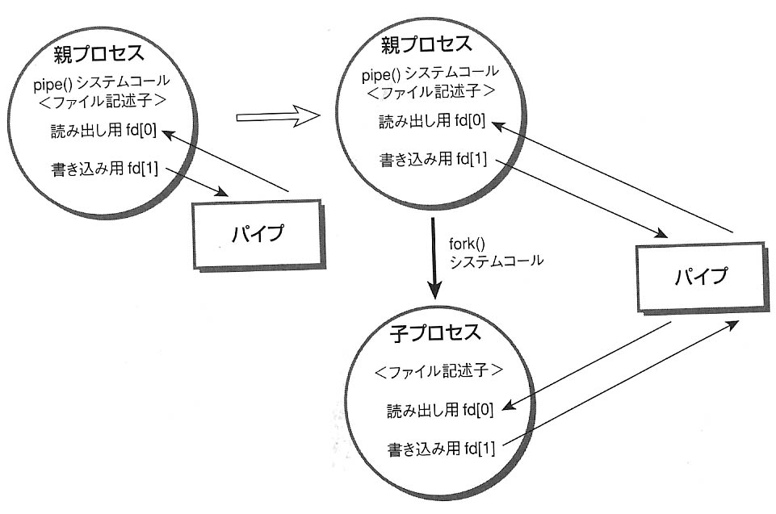
パイプにおけるファイル記述子の共有

Slide 7
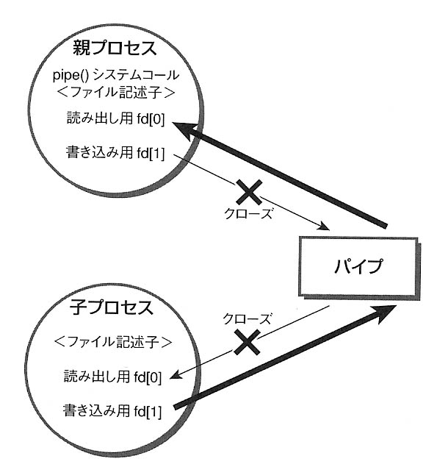
単方向パイプ

Slide 8
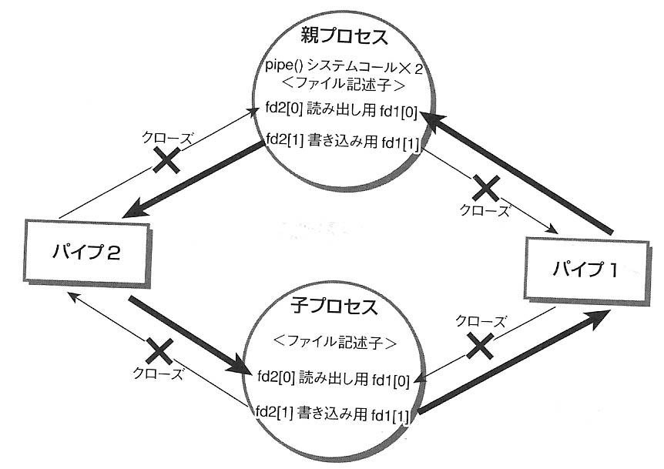
双方向パイプ

Slide 9
パイプの作成
#include <unistd.h>
int pipe ( int fd [2] );
int fd [2] : ファイル記述子
※正常終了すると値0を返し， エラーの場合には-1を返して外部変数errnoにエラーを示す値をセット
引数fdで渡された配列の各要素に、作成したパイプのファイル記述子を格納して返す。
fd[0] : 読み出しモードでオープンされたファイル記述子
fd[1] : 書き込みモードでオープンされたファイル記述子

Slide 10
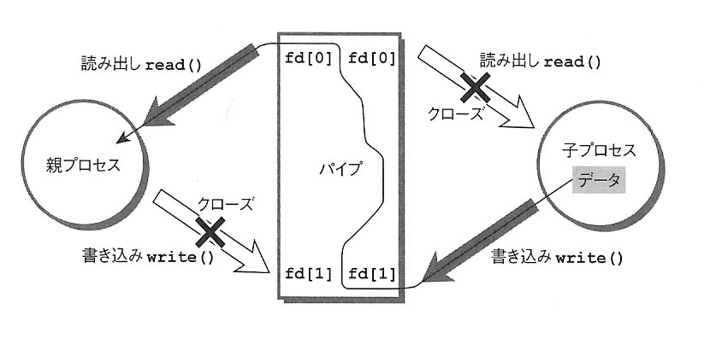
単方向パイプとファイル記述子

Slide 11
単方向パイプによるプロセス間通信
（例）新たなプロセスを生成し，子プロセスから親プロセスにコマンド行から入力したメッセージを送る

Slide 12
例（打ち込んで確認）
#include <stdio.h>
#include <unistd.h>
#include <stdlib.h>
#include <string.h>
#include <sys/wait.h>
#define BUFSIZE 256
int main (int argc, char *argv[])
{
char buf[BUFSIZE];
int fd[2];
int pid;
int msglen;
if(argc != 2) {
fprintf(stderr, "Usage: %s message\n", argv[0]);
exit(1);
}
if(pipe(fd) == -1) { /* パイプのオープン */
perror("pipe");
exit(1);
}

Slide 13
/* 続き */
if((pid = fork()) == 0) {
close(fd[0]); /* fd[0]は使わないので閉じる */
msglen = strlen(argv[1]) + 1;
if(write(fd[1], argv[1], msglen) == -1){
perror("write");
exit(1);
}
close(fd[1]); /* 使い終わったので閉じる*/
}
else if(pid >= 1) {
close(fd[1]); /* fd[1]は使わないので閉じる */
if(read(fd[0], buf, BUFSIZE) == -1){
perror("read");
exit(1);
}
printf("Message from child process : %s\n", buf);
close(fd[0]); /* 使い終わったので閉じる*/
wait(NULL); /* 子プロセスの終了を待つ */
}
/* 続き */
else {
perror("fork");
exit(1);
}
exit(0);
}

Slide 14
演習課題
単方向パイプでint型のデータ１つ(20など)を子プロセスから親プロセスへ送り，親プロセスで受け取った後にその内容を表示するプログラムを作成せよ。
int型のデータはプログラム内で与えるものとする。
ヒント: &演算子、sizeof演算子を用いる。

Slide 15
単方向パイプによる シェルのパイプ機能の実現
シェルのパイプ機能
$ ps | less
psを実行するとき標準出力をパイプにし、
lessコマンドを実行するとき標準入力をパイプにする
プロセス間通信

Slide 16
dupシステムコール
int dup (int oldfd)
ファイル記述子を複製する。
引数に、複製元のファイル記述子を与える。
正常終了すると複製先のファイル記述子を返し、エラーの場合は-1を返して外部変数 errno にエラーを示す値をセットする。複製先のファイル記述子は、現在使用されていないファイル記述子のうち最小のものが自動的に選ばれる。（典型的な使用例としては、0番か1番をcloseシステムコールで閉じて、空き状態にしてからdupシステムコールを呼び出す。）

Slide 17
例（入力して確認）
#include <stdio.h>
#include <unistd.h>
#include <stdlib.h>
int main(int argc, char *argv[])
{
int fd[2];
int pid;
if( argc != 3 ) {
fprintf(stderr,
"Usage: %s command1 command2\n",
argv[0]);
exit(1);
}
if( pipe(fd) == -1 ) {
perror("pipe");
exit(1);
}
入力後、
$ ./a.out ps less
などで確認する。

Slide 18
続き
else if( pid >= 1 ) {
close(0);
dup(fd[0]); /* 標準入力のパイプへの
切り替え */
close(fd[0]); /* fd[0]はコピー済 */
close(fd[1]); /* fd[1]は使用しない */
if( execl("/bin/sh",
"/bin/sh",
"-c",
argv[2],
NULL ) == -1 ){
perror("parent: execl");
exit(1);
}
}
else {
perror("fork");
exit(1);
}
exit(0);
}
if( (pid = fork()) == 0 ) {
close(1);
dup(fd[1]);
close(fd[1]); /* fd[1]はコピー済 */
close(fd[0]); /* fd[0]は不要 */
if( execl("/bin/sh",
"/bin/sh",
"-c",
argv[1],
NULL ) == -1 ){
perror("child: execl");
exit(1);
}
}
execシステムコールで変身後もファイル記述子はdefaultで引き継がれる。

Slide 19
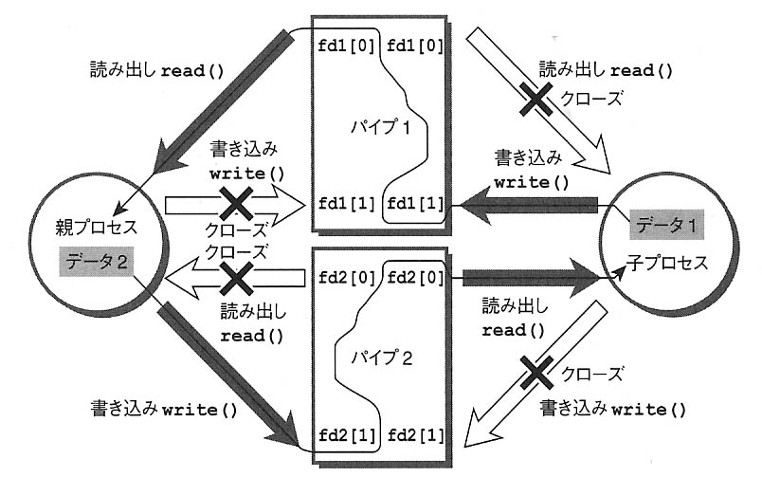
双方向パイプ

Slide 20
双方向パイプによるプロセス間通信
（例）新たなプロセスを生成して，子プロセスと親プロセスとの間でコマンド行から入力したメッセージ(文字列データ)を双方向にやりとり

Slide 21
例（打ち込んで確認）
#include <stdio.h>
#include <unistd.h>
#include <stdlib.h>
#include <string.h>
#include <sys/wait.h>
#define BUFSIZE 256
int main(int argc, char *argv[])
{
int status, pid, msglen;
char buf[BUFSIZE];
int fd1[2], fd2[2];
if(argc != 3) {
fprintf(stderr,
"Usage: %s message(CtoP) message(PtoC)\n",
argv[0]);
exit(1);
}
if( pipe(fd1) == -1 ) {
perror("pipe");
exit(1);
}
if( pipe(fd2) == -1 ) {
perror("pipe");
exit(1);
}

Slide 22
if( (pid = fork()) == 0 ) {
close(fd1[0]);
close(fd2[1]);
msglen = strlen(argv[1]) + 1;
if( write(fd1[1], argv[1], msglen) == -1 ) {
perror("child: write");
exit(1);
}
if( read(fd2[0], buf, BUFSIZE) == -1 ) {
perror("child: read");
exit(1);
}
printf("message from parent : %s\n", buf);
close(fd1[1]);
close(fd2[0]);
}

Slide 23
else if( pid >= 1 ) {
close(fd1[1]);
close(fd2[0]);
if( read(fd1[0], buf, BUFSIZE) == -1 ) {
perror("parent: read");
exit(1);
}
printf("message from child : %s\n", buf);
msglen = strlen(argv[2]) + 1;
if(write(fd2[1], argv[2], msglen) == -1) {
perror("parent: write");
exit(1);
}
close(fd1[0]);
close(fd2[1]);
wait(NULL);
}
else {
perror("fork");
exit(1);
}
exit(0);
}

Slide 24
ソケットを使ったプロセス間通信
パイプ
ファイル記述子を共有できる関係
親と子，親族プロセス間の通信
ソケット
関連のないプロセス間での相互通信
ネットワーク経由で異なるUNIX上にあるプロセス間の通信
ファイル記述子でアクセス（パイプと同様）

Slide 25
用語説明
ソケット（socket）
通信の端点，出入り口，socket()システムコールで生成
バインド（bind）
ソケットを識別するために公の名前をつける機能
ファイル名や番号で識別
相手ソケットを識別し，無関係の2つのソケットを繋ぐ手段，bind()システムコール
ドメイン（domain）
ソケットの名前が通用する範囲
UNIXドメインとInternetドメイン

Slide 26
ドメイン
UNIXドメイン
１つのUNIXシステム内のプロセス同士の通信
ソケットの名前： ファイルのパス名
ソケット作成→新しいファイルを作成
Internetドメイン
ネットワーク上の計算機のプロセス同士の通信
ソケットの名前： IPアドレス + ポート番号（16bit整数）
Well-known port : ftp(21), telnet(23)

Slide 27
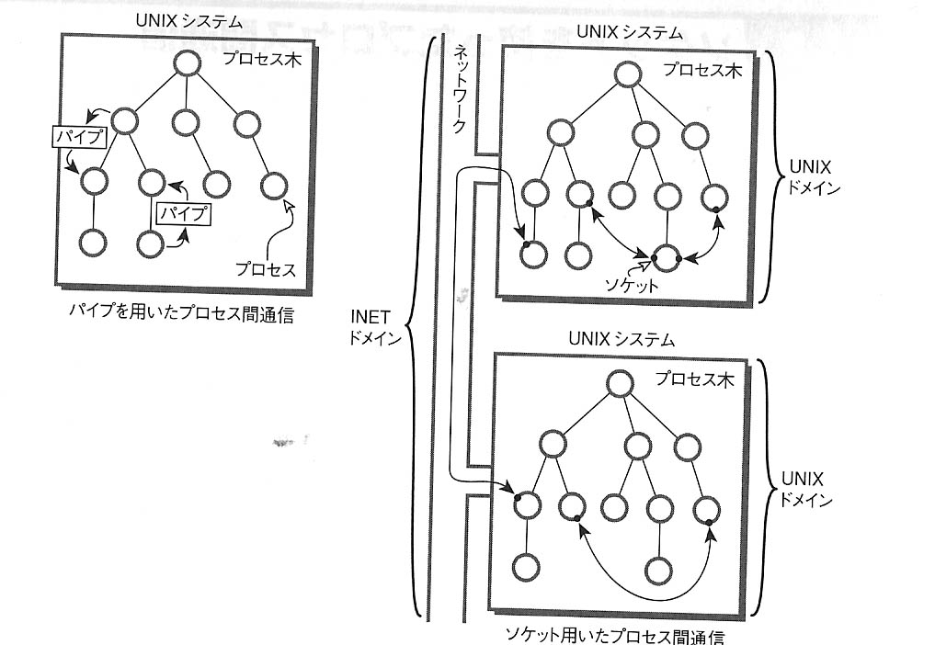

Slide 28
例（打ち込んで実行）
２つの、親子関係にはないプロセス間で、
メッセージのやりとりを行うプログラム。
サーバープログラムとクライアントプログラムを別々に作成し、実行。
$ gcc –o server unix_server.c
$ gcc –o client unix_client.c
$ ./server abc &
$ ./client def
などのように実行する。

Slide 29
サーバプログラム
#include <stdio.h>
#include <unistd.h>
#include <stdlib.h>
#include <sys/types.h>
#include <sys/socket.h>
#include <sys/un.h>
#define BUFSIZE 256
#define SERVER_SOCKET "mysocket"
int main(int argc, char *argv[])
{
int sockfd;
int ns;
struct sockaddr_un server;
struct sockaddr_un client;
int fromlen;
char buf[BUFSIZE];
int msglen;
if(argc != 2){
fprintf(stderr,
"Usage: %s message(StoC)\n",
argv[0] );
exit(1);
}
if( (sockfd = socket(PF_UNIX,
SOCK_STREAM, 0)) == -1) {
perror("server: socket");
exit(1);
}
bzero((char *)&server, sizeof(server));
server.sun_family = PF_UNIX;
bcopy(SERVER_SOCKET,
server.sun_path,
sizeof(SERVER_SOCKET));
unlink(SERVER_SOCKET);

Slide 30
if( bind(sockfd,
(struct sockaddr *)&server,
sizeof(server)) == -1) {
perror("server: bind");
exit(1);
}
if( listen(sockfd, 5) == -1) {
perror("server: listen");
exit(1);
}
bzero((char *)&client, sizeof(client));
fromlen = sizeof(client);
if( (ns = accept(sockfd,
(struct sockaddr *)&client,
&fromlen)) == -1 ){
perror("server: accept");
exit(1);
}
printf("\nconnect request from: %s\n",
client.sun_path);
if( read(ns, buf, BUFSIZE) == -1 ) {
perror("server: read");
exit(1);
}
printf("\n<SERVER> message from client : %s\n",buf);
msglen = strlen(argv[1]) + 1;
if( write(ns, argv[1], msglen) == -1 ) {
perror("server: write");
exit(1);
}
close(ns);
close(sockfd);
exit(0);
}

Slide 31
クライアントプログラム
if(argc != 2){
fprintf(stderr,
"Usage: %s message(StoC)\n",
argv[0] );
exit(1);
}
if( (sockfd = socket(PF_UNIX,
SOCK_STREAM,
0)) == -1) {
perror("client: socket");
exit(1);
}
bzero((char *)&server, sizeof(server));
server.sun_family = PF_UNIX;
bcopy(SERVER_SOCKET,
server.sun_path,
sizeof(SERVER_SOCKET));
#include <stdio.h>
#include <stdlib.h>
#include <unistd.h>
#include <sys/types.h>
#include <sys/socket.h>
#include <sys/un.h>
#define BUFSIZE 256
#define SERVER_SOCKET "mysocket"
int main(int argc, char *argv[])
{
int sockfd;
struct sockaddr_un server;
char buf[BUFSIZE];
int msglen;

Slide 32
if( connect(sockfd,
(struct sockaddr *)&server,
sizeof(server)) == -1){
perror("client: connect");
exit(1);
}
msglen = strlen(argv[1]) + 1;
if( write(sockfd, argv[1], msglen) == -1 ) {
perror("client: write");
exit(1);
}
if(read(sockfd, buf,BUFSIZE) == -1 ) {
perror("client: read");
exit(1);
} printf("\n<CLIENT> message from server : %s\n\n",
buf);
close(sockfd);
exit(0);
}

